Slide 1
Цифровые и бумажные карты
Уроки картографии
7-9 класс

Slide 2
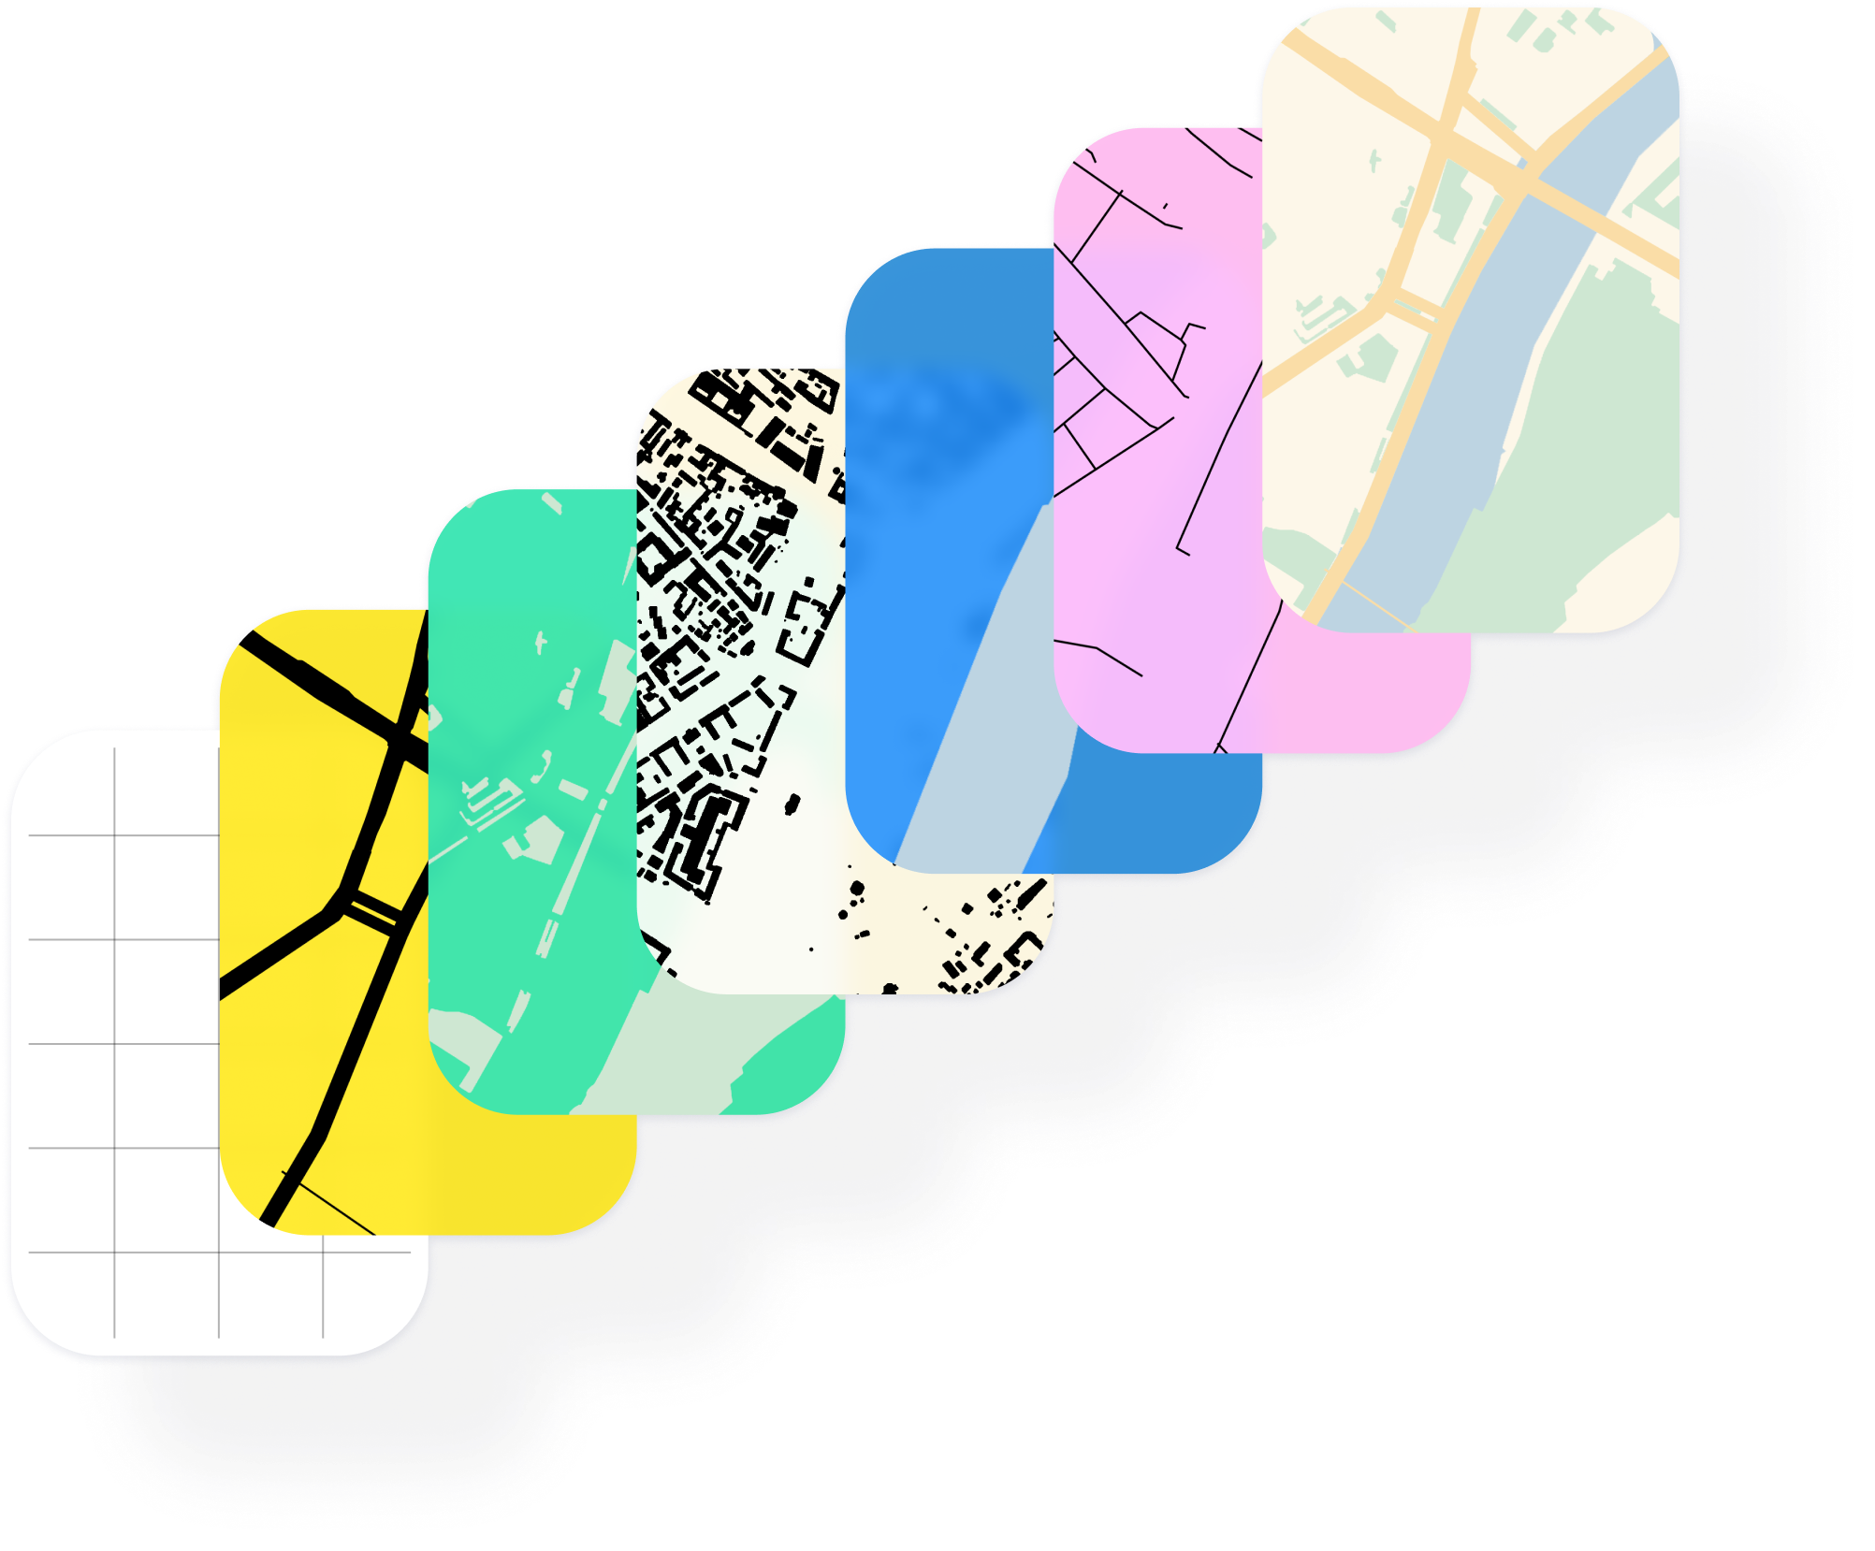
Цифровые и бумажные карты
География. 7-9 класс
Цели урока:
Повторить свойства и характеристики цифровых и бумажных карт.
Разобраться, как устроены геоинформационные системы.
Рассмотреть примеры визуализации данных на картах.
Познакомиться с редактором цифровых карт.
Научиться уточнять информацию на цифровых картах.
2/21

Slide 3
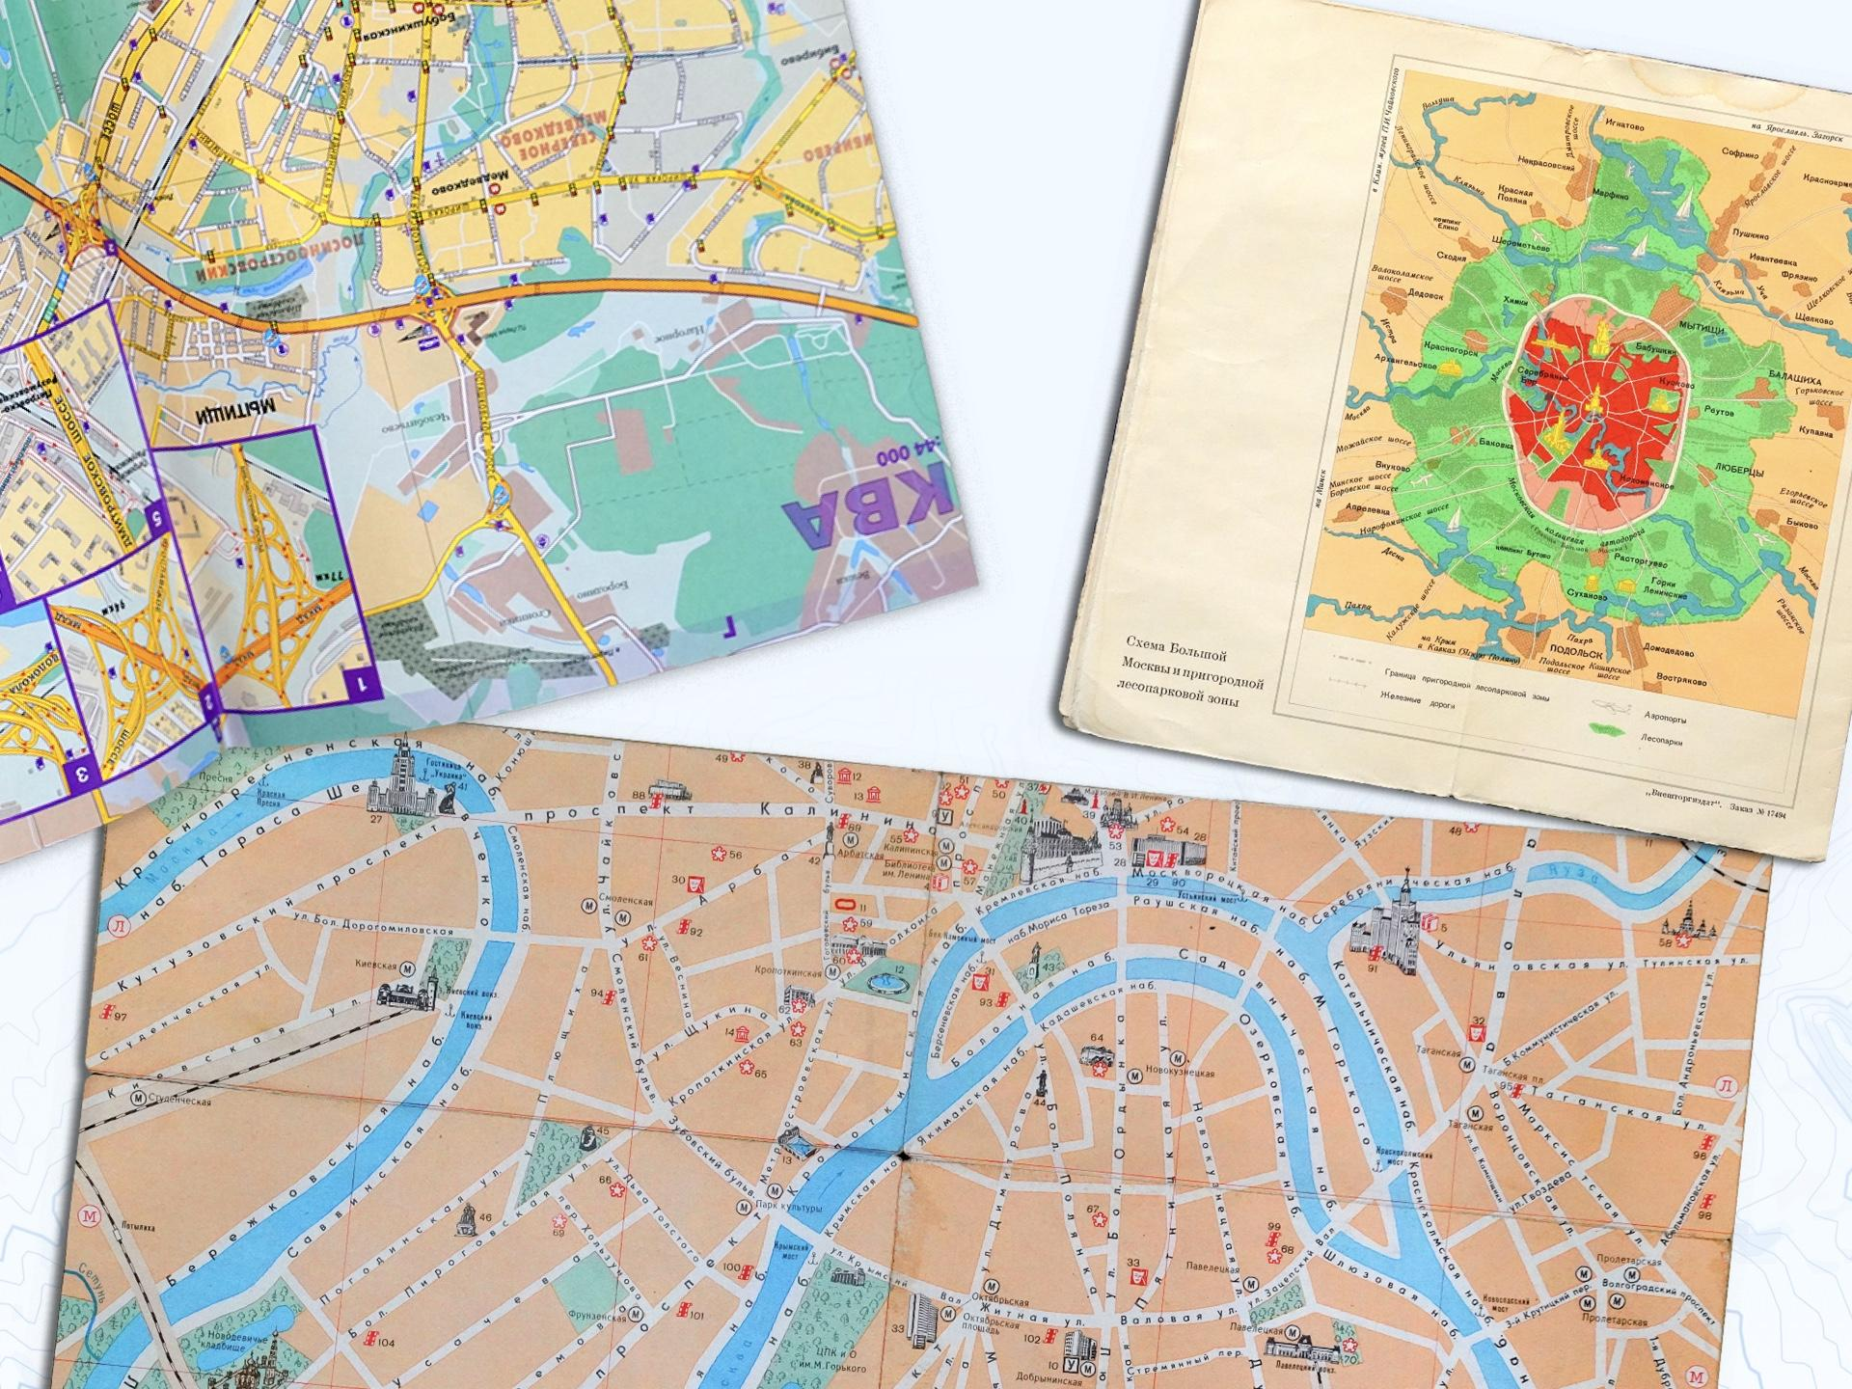
Назначение карт
География. 7-9 класс
— Зачем нужны карты?
— Какие задачи, на ваш взгляд, они позволяют решать?
— Знаете ли вы приложения, основанные на картографических данных?
3/21

Slide 4
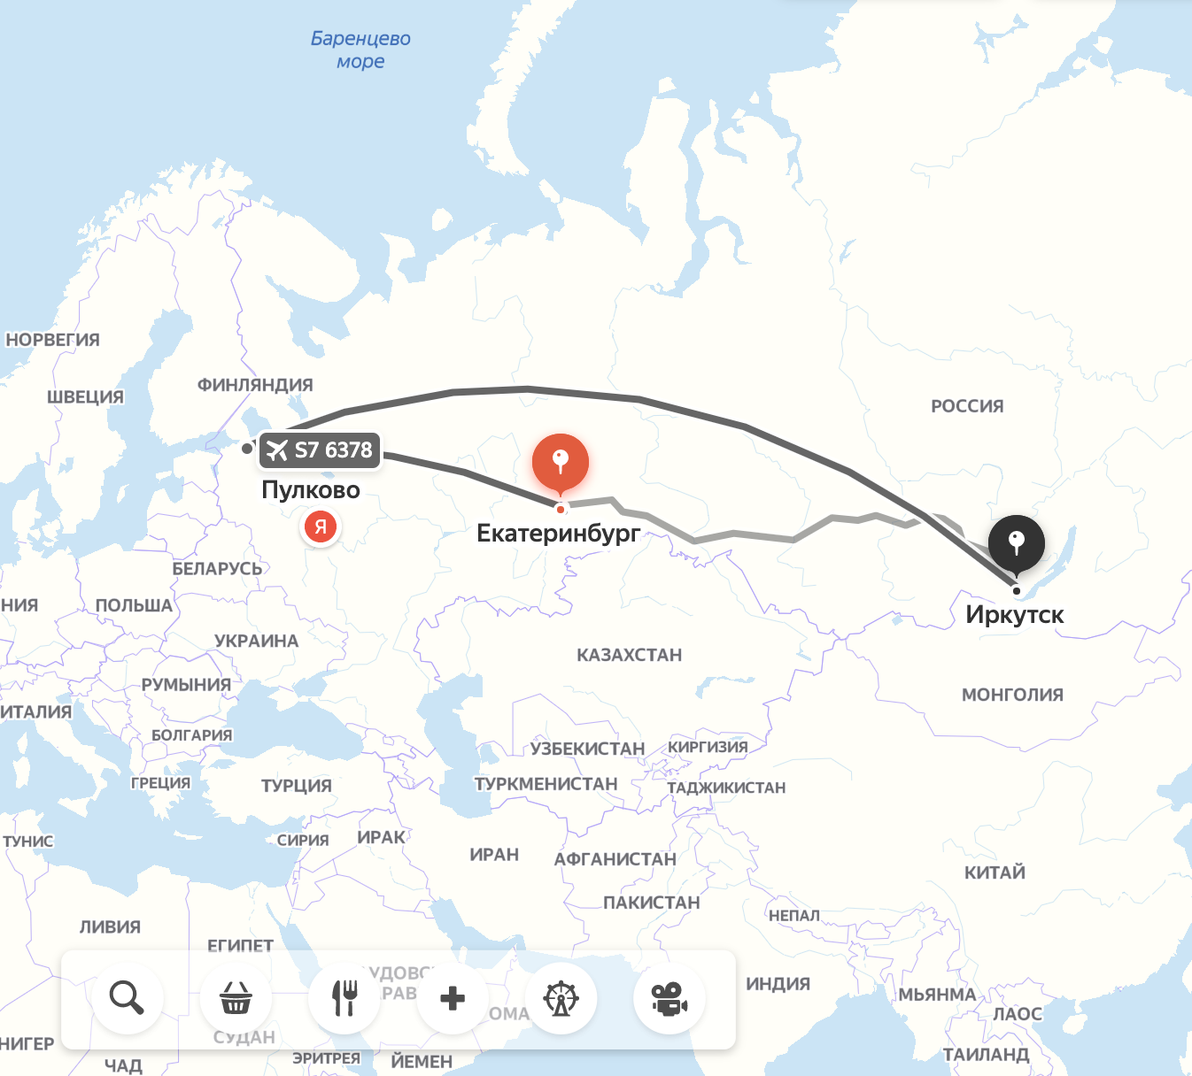
Географическая карта
География. 7-9 класс
Географическая карта — это уменьшенное и обобщённое изображение поверхности Земли на плоскости или способ визуализировать любую информацию, которая имеет свои географические координаты.
— На какой карте, цифровой или бумажной, построение маршрута и географические координаты можно определить точнее?
— Что, кроме карты, может понадобиться, если вы прокладываете маршрут в незнакомой местности?
— Какие карты, в которых направление определяется автоматически, вы знаете?
4/21

Slide 5
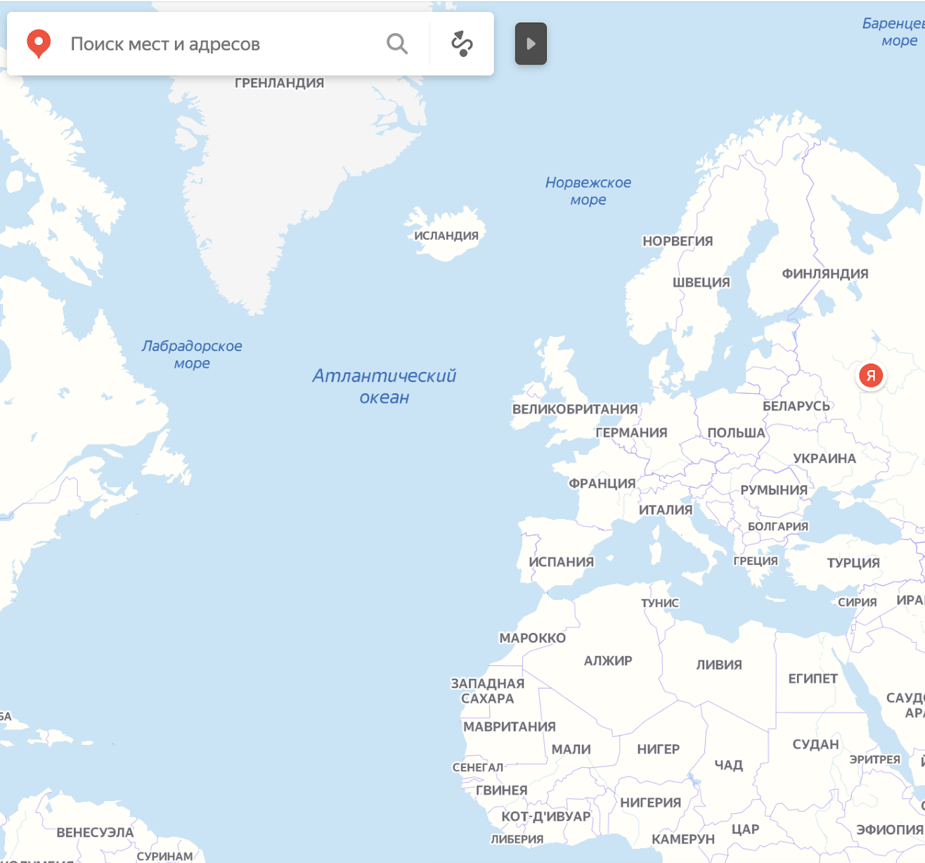
Цифровая карта
География. 7-9 класс
Цифровая карта ー модель местности, созданная с помощью компьютерной обработки картографических данных и спутниковых снимков.
Такой картой и объектами на ней можно манипулировать — увеличивать и уменьшать размер, добавлять текст, фотографии и видео.
— Какие сервисы с цифровыми картами вы знаете?
— Для каких задач вы ими пользуетесь?
— Какие задачи вы бы хотели решать с помощью цифровых карт?
5/21

Slide 6
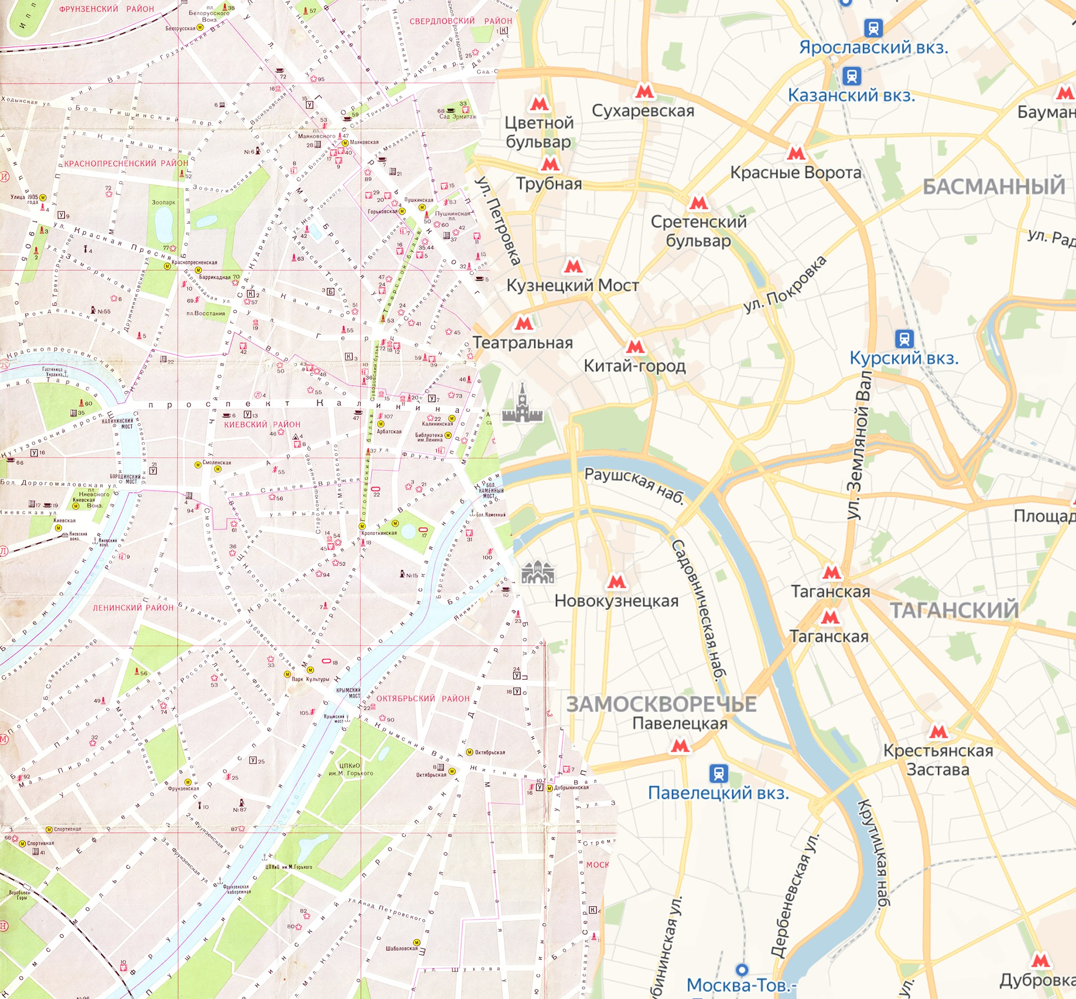
Общее у бумажных и цифровых карт
География. 7-9 класс
масштаб
генерализация
проекция
условные знаки
6/21

Slide 7
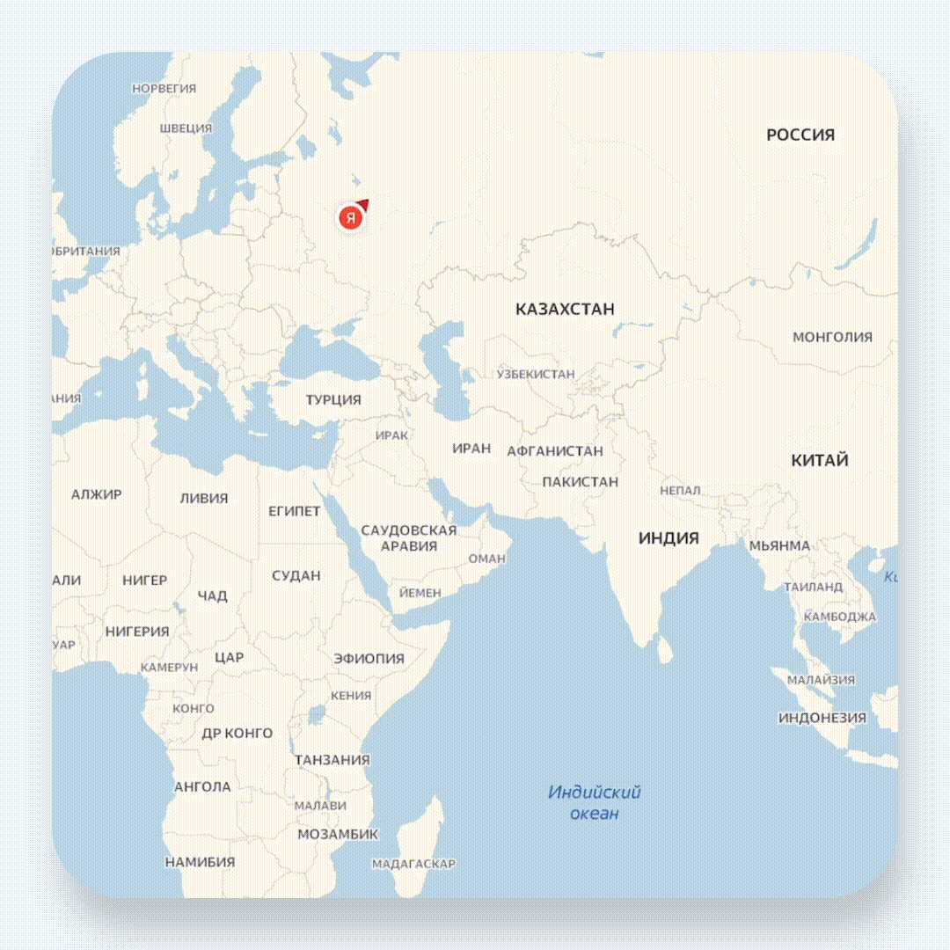
Ориентация цифровых карт
География. 7-9 класс
В бумажных картах направления фиксированы.
В цифровых — ориентацию можно менять, например разворачивать карту по направлению движения. Это сделано для удобства пользователя.
7/21

Slide 8
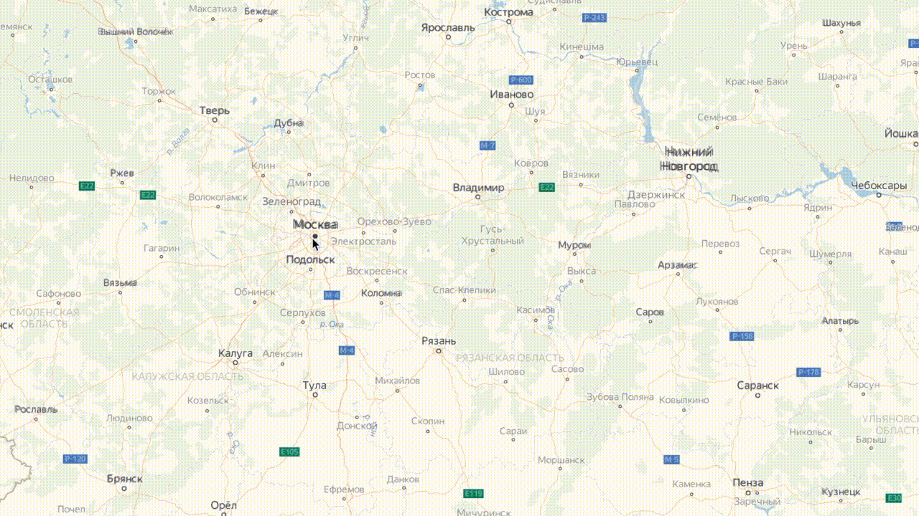
Масштаб и генерализация
География. 7-9 класс
Масштаб — это отношение расстояния между любыми точками на карте к реальному расстоянию между ними на поверхности Земли.
Генерализация — обобщение объектов на карте, при котором сохраняются их типичные черты, а ещё показаны жизненно важные объекты.
8/21

Slide 9
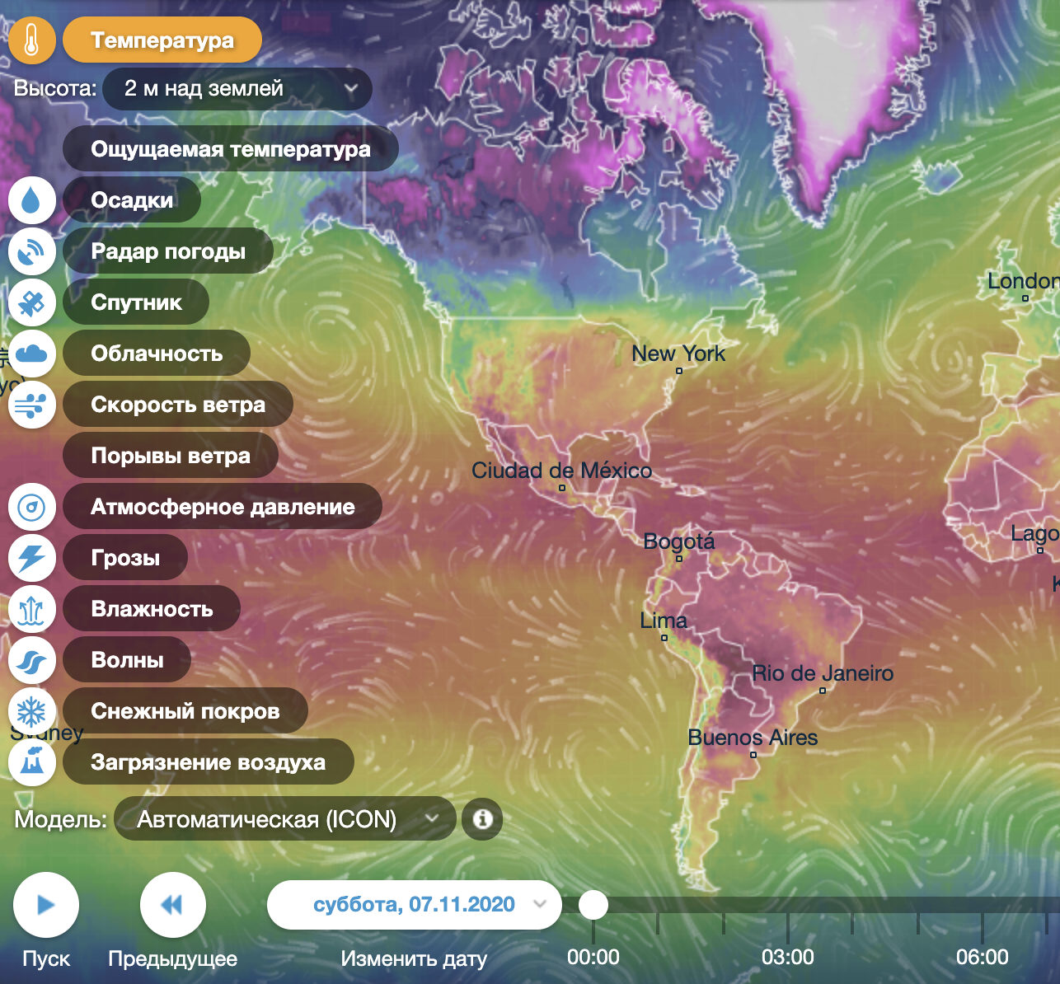
Условные знаки
География. 7-9 класс
На бумажных картах система символов, позволяющая читать карту, располагается на легенде карты.
В цифровых картах места для легенды может не быть, поэтому важно, чтобы условные обозначения были интуитивно понятными.
🔹 Назовите пять условных знаков на карте погоды?
9/21

Slide 10
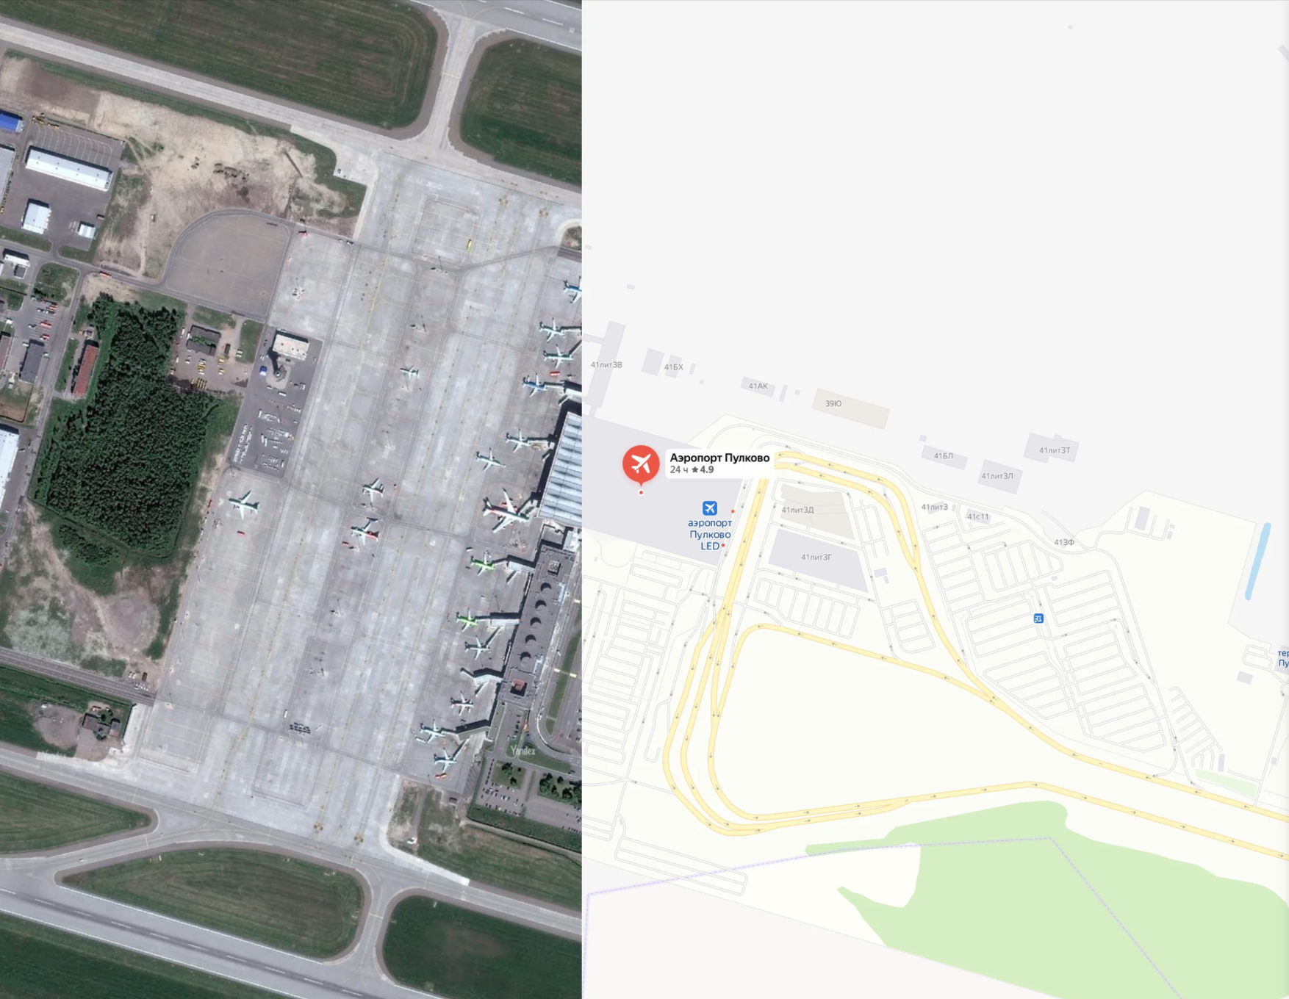
Объекты на карте
География. 7-9 класс
Сравните изображение объектов на космическом снимке и на карте.
🔹 Какие объекты вы можете определить без специальных знаний?
10/21

Slide 11
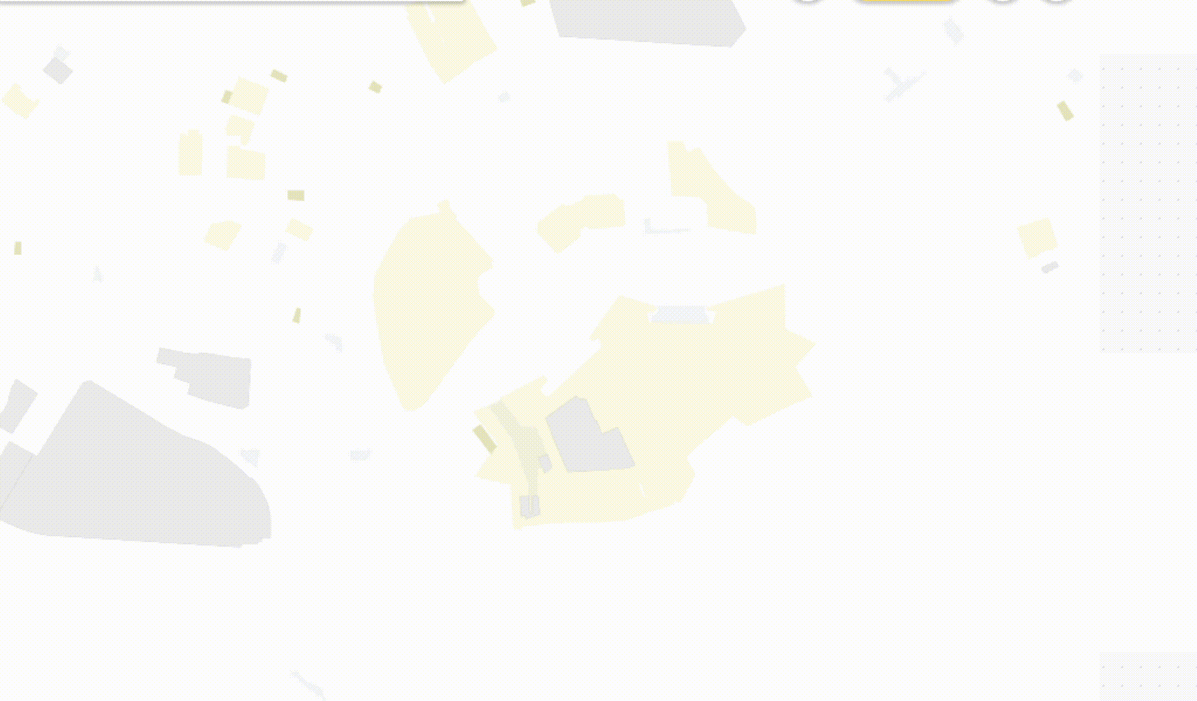
Геоинформационные системы
География. 7-9 класс
Каждая цифровая карта — это геоинформационная система сбора, хранения, анализа и визуализации географических данных и связанной с ними информации об объектах.
ГИС представляет собой базу данных, в основе которой лежат пространственные данные, то есть географические координаты.
На карту эти данные наносятся слоями. Каждый слой – новая информация. Например, один слой – топографическая основа, второй – дороги, третий – дома, четвертый – подписи, пятый – условные знаки и так далее.
11/21

Slide 12
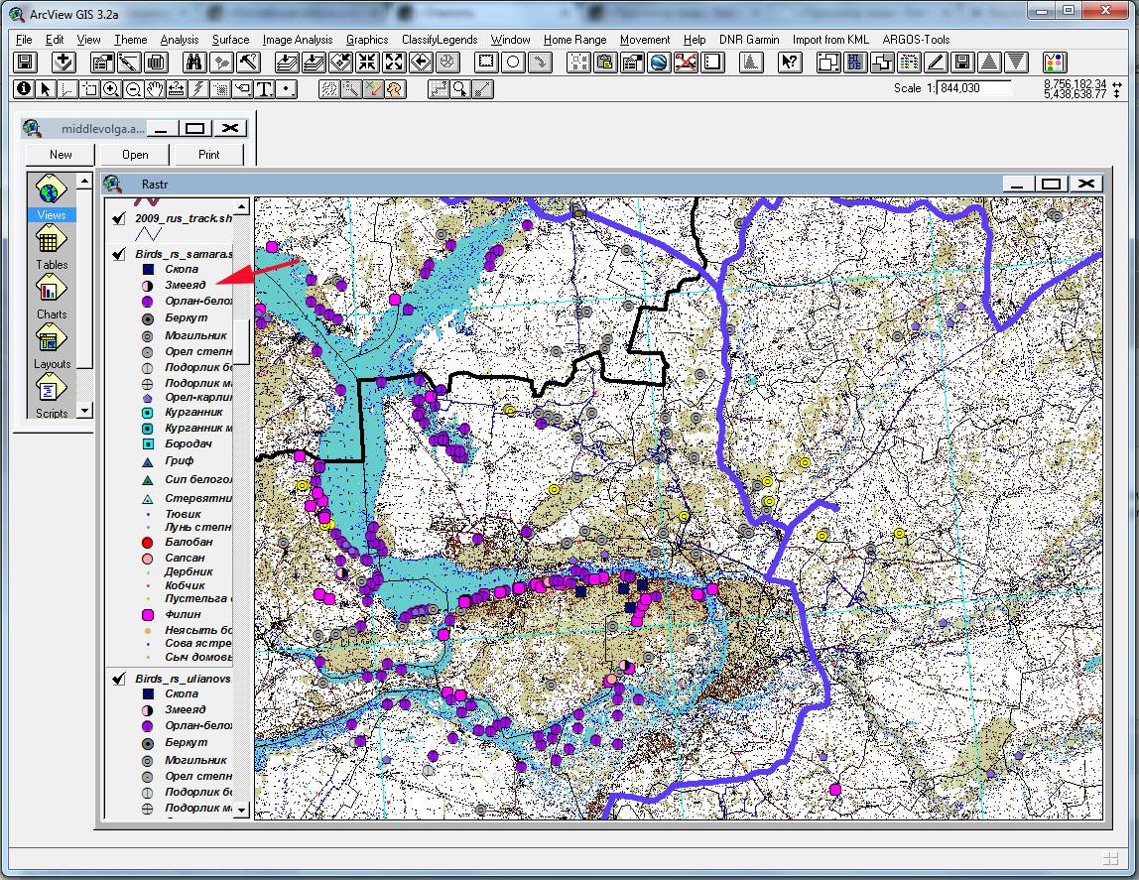
Геоинформационные системы
География. 7-9 класс
На основе ГИС и цифровых карт создаются разные сервисы для исследований и решения повседневных задач, в том числе для управления крупным компаниями.
ГИС нужны для охраны природы, проектирования, строительства, транспортировки газа, добычи полезных ископаемых, управления сетевым бизнесом, мониторинга нефтепроводов для решения логистических задач: работы такси, служб доставки.
🔹 Какие службы в вашем городе используют ГИС?
Изображение: rrrcn.ru
12/21

Slide 13
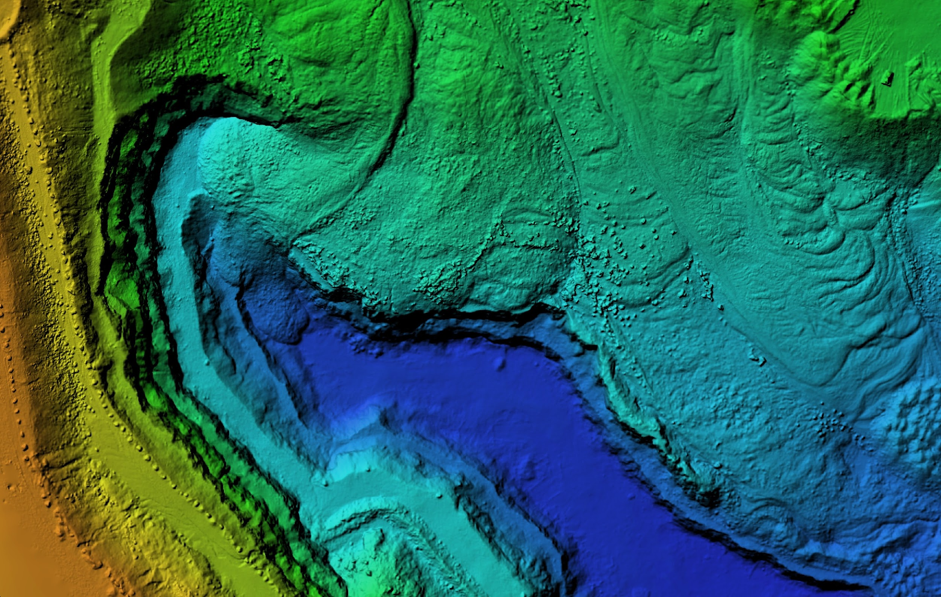
Визуализация данных
География. 7-9 класс
Карты — способ визуализации различных процессов и явлений. Возможности для визуализации объектов на цифровых картах гораздо шире.
Дальше вы увидите не привычные всем карты, а специальные проекты со своими специальными обозначениями.
🔹 Как вы думаете, какие еще процессы можно визуализировать?
🔹 В каких сферах используется визуализация?
Изображение: Shutterstock
13/21

Slide 14
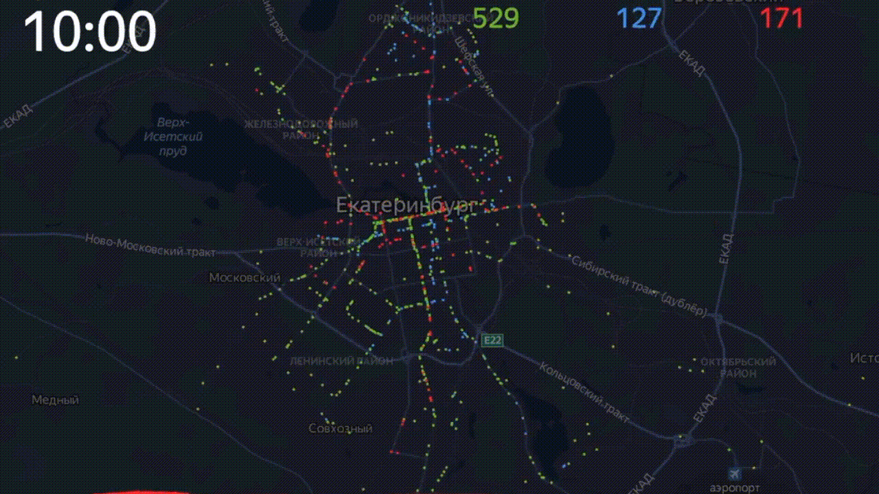
Визуализация данных
География. 7-9 класс
ГИС Яндекс.Карт позволяет в реальном времени следить за передвижением автобусов, троллейбусов и трамваев.
Исследователи взяли данные сервиса за ноябрь 2019 г., усреднили их и в сотни раз ускорили бег точек.
Получилась карта, на которой примерно за минуту можно увидеть один день из жизни наземного транспорта Екатеринбурга.
14/21

Slide 15
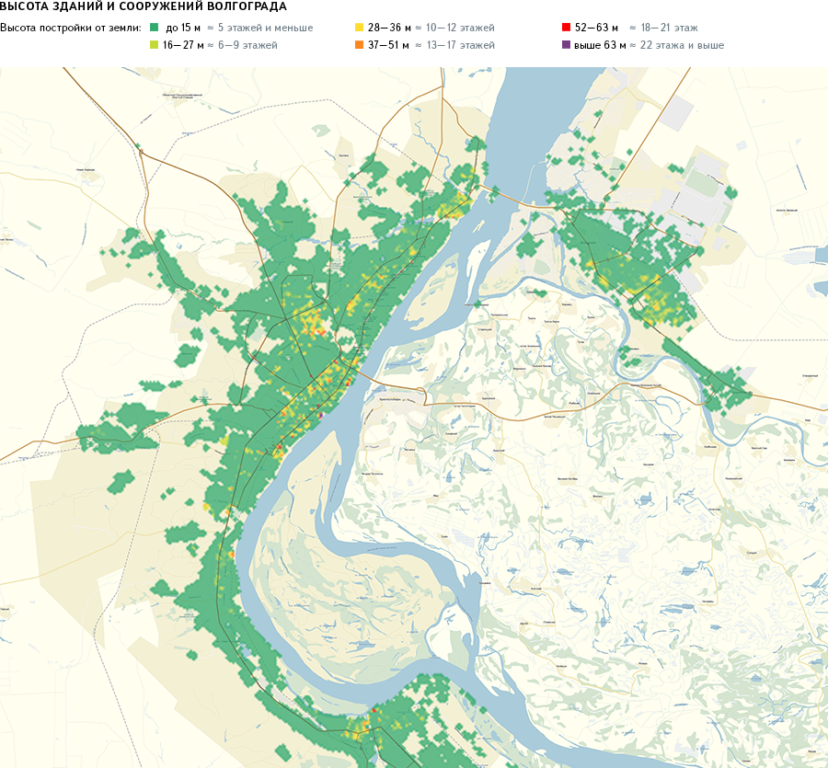
Визуализация данных
География. 7-9 класс
Это карта высотности зданий Волгограда.
На ней отмечено, где в городе расположены районы с самой высокой застройкой, а где, наоборот, больше малоэтажных зданий.
Зеленым цветом отмечены здания до 15 м высотой, желтым — от 28 м до 36 м, красным — от 52 м до 63 м.
15/21

Slide 16
Пользовательский контент
География. 7-9 класс
Любой пользователь может участвовать в сборе данных и редактировать карты.
Например, можно добавлять информацию об изменении в названии улиц, о разбитой дороге, закрывшемся магазине или писать отзывы о кафе или развлекательных центрах.
Такие данные привязывают к картографической основе и они становятся частью ГИС.
🔹 Какие примеры пользовательского контента, то есть информации, добавленной пользователями, вы можете привести?
16/21

Slide 17
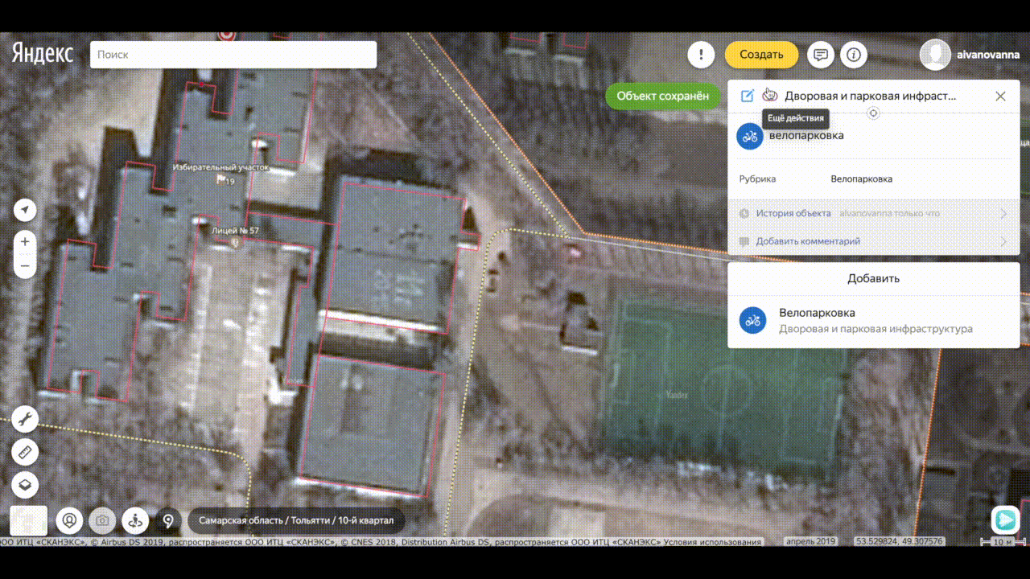
Народная карта Яндекса
География. 7-9 класс
Созданием геоинформационных систем занимаются профессиональные картографы. Для этого они используют особое программное обеспечение. Картографы работают с большими массивами данных, создают основу карт.
Участвовать в редактировании карт и сборе данных может любой пользователь — но нужно использовать специальный редактор, например, Народную карту Яндекса. Такие данные привязываются к картографической основе и становятся частью ГИС.
Если нам помогают много картографов-волонтеров, это позволяет сделать карту актуальной и более полной.
17/21

Slide 18
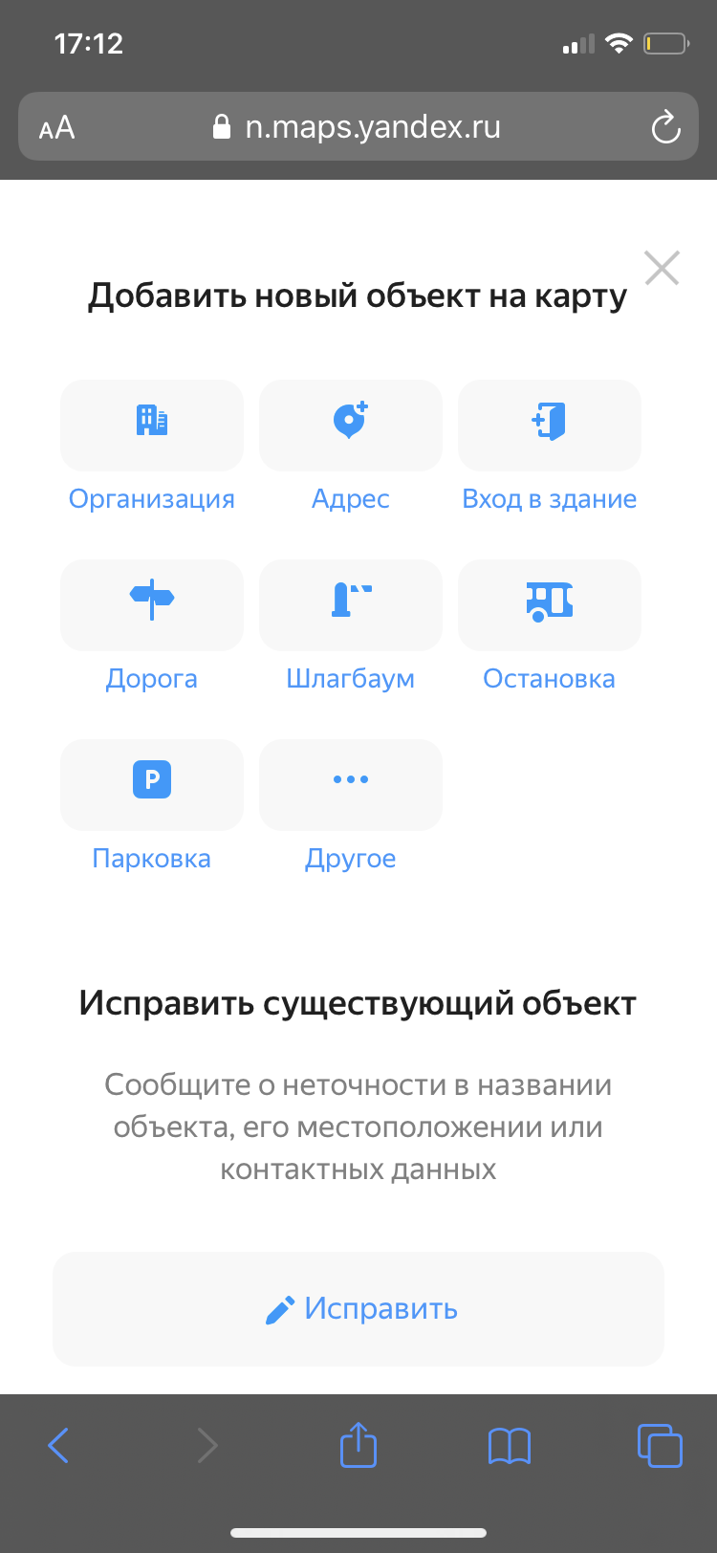
Практикум
География. 7-9 класс
Пройдя практикум, вы сможете поучаствовать в создании большой геоинформационной системы, то есть стать одним из создателей Яндекс.Карт.
— Зайдите в редактор с мобильного телефона n.maps.yandex.ru и определите, какие данные на карте вы хотите обновить или добавить.
На карту можно добавить:
адреса
остановки транспорта
автомобильные парковки
спортивные площадки и другие объекты рядом с домом или школой
18/21

Slide 19
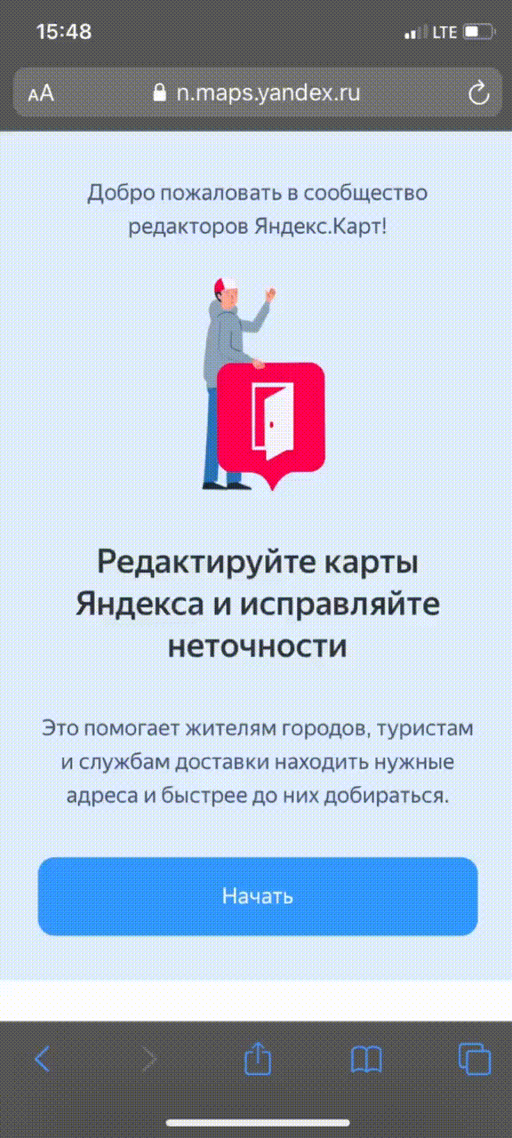
Практикум
География. 7-9 класс
— Зайдите на n.maps.yandex.ru и нажмите «Начать».
— Выберите тип объекта, который хотите добавить на карту.
— Найдите на карте нужное место (вашу школу или дом, к примеру) и установите на нем метку.
— Внесите необходимую информацию и нажмите «Отправить» ー готово!
Если при внесении правок потребуется ввести электронный адрес, воспользуйтесь educationgeo@yandex.ru
Ваши изменения будут проверены картографами Яндекса. Если все порядке, то карта обновится уже через несколько дней.
19/21

Slide 20
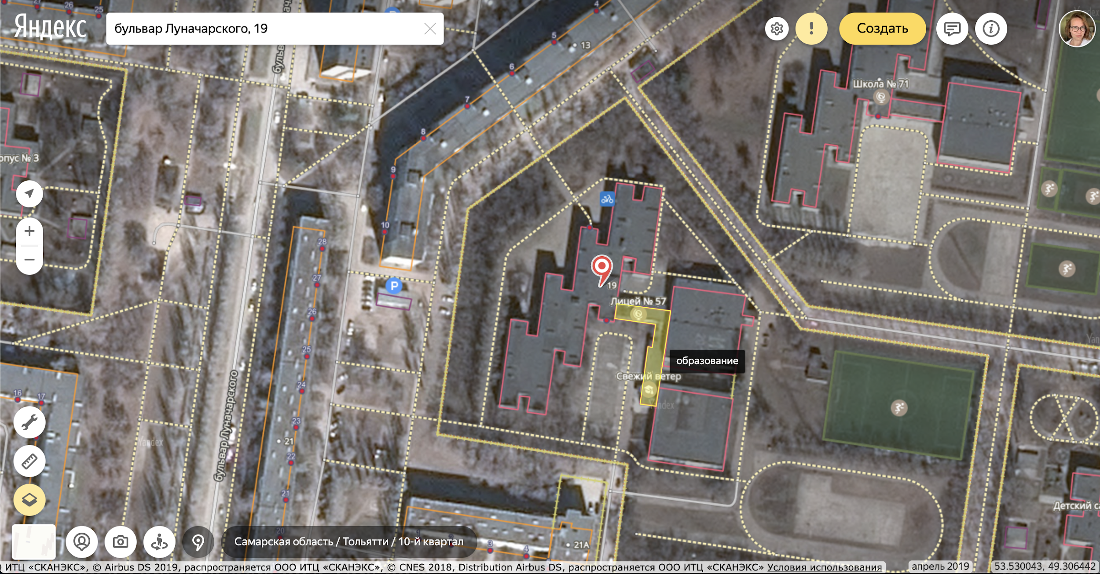
Домашнее задание #1
География. 7-9 класс
— Зайдите на n.maps.yandex.ru с компьютера.
Проверьте карту вашего района или города.
Если чего-то не хватает — нажмите «Создать» и нанесите недостающий объект.
Отредактируйте объекты, которые уже есть на карте.
Когда правки появятся на карте, вам на почту придёт письмо.
Добро пожаловать в сообщество редакторов Яндекса.Карт!
20/21

Slide 21
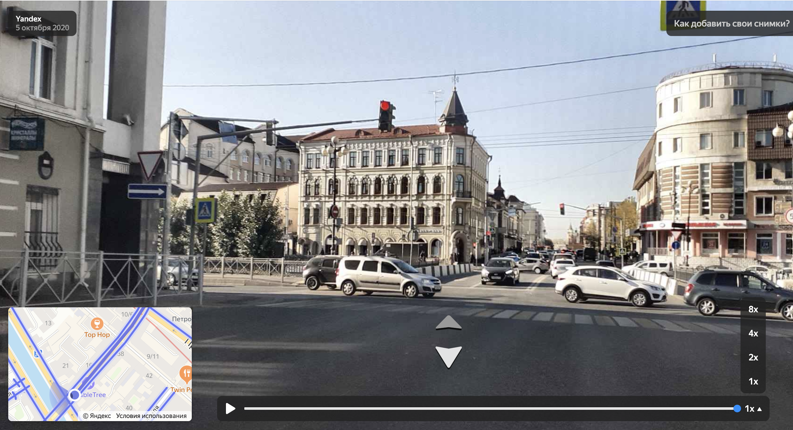
Домашнее задание #2
География. 7-9 класс
Снимите пешеходные маршруты своего города.
— Скачайте приложение Народная карта (доступно для Android)
— Снимайте свои пешеходные маршруты, например дорогу от дома до школы.
— Выгрузите снимки.
Ваши снимки помогут обновлять карты и будут доступны для просмотра всем пользователям Яндекс.Карт.
Например, люди смогут устроить виртуальную прогулку по снятому вами маршруту.
21/21

